Slide 1

Concurso preguntas SevillaDotNetConf 2023
Comenzar

Slide 2
RESPUESTA INCORRECTA
Reintentar

Slide 3
1. ¿Cómo se llamaban las cabritas del abuelo de Heidi?
Blanquita y Diana
No eran cabras, eran ovejas…

Slide 4
RESPUESTA CORRECTA
Siguiente

Slide 5
2. ¿Cuál es el protocolo que utiliza OpenTelemetry?
OTEL
OTLP
Notes:
OTLP significa Open Telemetry Protocol, mientras que OTEL es Open Telemetry Collector.

Slide 6
RESPUESTA CORRECTA
Siguiente

Slide 7
3. ¿Cuanta CPU consume un APM?
5-6%
1-2%

Slide 8
RESPUESTA CORRECTA
Siguiente

Slide 9
4. ¿Con qué cantidad de datos fue entrenado el modelo GPT 4 de OpenAI?
17GB
45GB

Slide 10
RESPUESTA CORRECTA
Siguiente

Slide 11
5. ¿Cuál es el porcentaje de nuevo código subido a GitHub creado por IA?
54%
46%

Slide 12
RESPUESTA CORRECTA
Siguiente

Slide 13
6. ¿Porque trabaja el POS con una base de datos SQLite local?
Para no depender de la conexión a internet
Para que la operativa sea más rápida
Notes:
Se está sincronizando continuamente a una base de datos local SQLite todos los datos necesarios para poder trabajar sin conexión. La bb.dd. local actúa como un buffer para poder trabajar offline.

Slide 14
RESPUESTA CORRECTA
Siguiente

Slide 15
7. Con Intune Podemos administrar dispositivos con Sistema operativo Linux
Correcto
Incorrecto
Notes:
Desde hace muy poco tiempo (unos meses) Intune ha empezado a preparar Intune para la administración de Equipos con Linux, Por ahora pocas versiones y las configuraciones aun son básicas, pero en poco tiempo seguro tendremos una administración potente.

Slide 16
RESPUESTA CORRECTA
Siguiente

Slide 17
8. ¿Como se llama el compilador de la plataforma Net?
MsBuild
Roslyn
Notes:
El compilador de la plataforma .NET se llama "Roslyn". Roslyn es un compilador de código fuente abierto de Microsoft para C# y VB.NET que permite a los desarrolladores analizar y compilar código en tiempo real. MSBuild es una herramienta de compilación de código abierto de Microsoft que se utiliza para compilar, probar y publicar proyectos de software escritos en lenguajes .NET como C#, VB.NET y F#.

Slide 18
RESPUESTA CORRECTA
Siguiente

Slide 19
9. ¿Cuál es el rol de AssemblyLoadContext en el desarrollo “IOC with Hot Reload”?
Para poder cargar múltiples versiones de un mismo assembly simultáneamente
Para echar de memoria un assembly cargado dinámicamente
Notes:
Para disponer del mecanismo hot-reload, en caso de detectar un assembly cambiado, necesitamos primero descargar de memoria la versión anterior.

Slide 20
RESPUESTA CORRECTA
Siguiente

Slide 21
10. Si añadimos un equipo a Intune vía Autopilot, los administradores locales de las máquinas desaparecen
Correcto, y tenemos que realizar las acciones que requieran elevación de privilegios con cuentas que tengan el rol de administrador local.
Correcto, y tenemos que realizar las acciones que requieran elevación de privilegios con el administrador de Intune
Notes:
El administrador de Intune de hecho no es un rol que permita administrar equipos, Existe un rol especifico al que queramos dar el privilegio de ser administradores locales de los equipos.

Slide 22
RESPUESTA CORRECTA
Siguiente

Slide 23
11. ¿Usar JOINs mejoran o empeoran en rendimiento de consultas SQL?
Empeoran
Mejoran

Slide 24
RESPUESTA CORRECTA
Siguiente

Slide 25
12. "Trata bien a los frikis, algún día trabajarás para uno de ellos”. ¿De quién es la frase?
Bill Gates (Microsoft)
Steve Jobs (Apple)

Slide 26
RESPUESTA CORRECTA
Siguiente

Slide 27
13. “Muchas veces la gente no sabe lo que quiere hasta que se lo enseñas”. ¿De quién es la frase?
Steve Jobs (Apple)
Elon Musk (Twitter)

Slide 28
RESPUESTA CORRECTA
Siguiente

Slide 29
14. ¿Porque usar Community Toolkit en el desarrollo “Multi-idoma” en .NET MAUI?
Para poder cargar traducciones desde un Excel.
Para que nos genere la infraestructura INotifyPropertyChanged sin tener que escribirlo explícitamente.
Notes:
Aunque para este desarrollo no es estrictamente necesario, usamos Community Toolkit para disponer de INotifyPropertyChanged sin tener que escribirlo explícitamente. Nos permite cambiar en tiempo de ejecución el idioma y ver directamente el cambio aplicado en UI.

Slide 30
RESPUESTA CORRECTA
Siguiente

Slide 31
15. ¿Cual de estos patrones NO debes usar en Maui?
MVVM
MVC

Slide 32
RESPUESTA CORRECTA
Siguiente

Slide 33
16. ¿De quién es la frase "Hablar a la gente sobre la creatividad es fácil. Es ser creativo lo que es difícil"?
Bill Gates (Microsoft)
John Cleese (Monty Python)

Slide 34
RESPUESTA CORRECTA
Siguiente

Slide 35
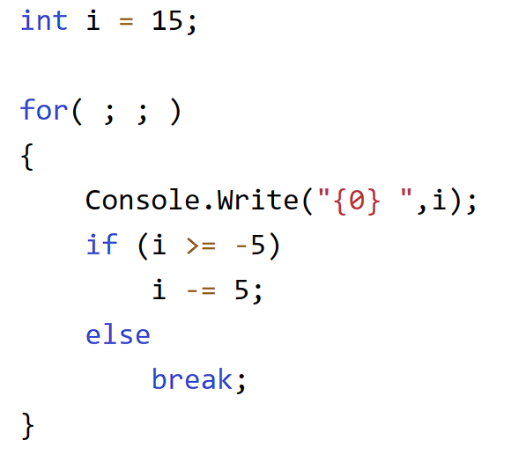
17. ¿Cuál es el output?
15 10 5 0 -5 -10
15 10 5 0 -5

Slide 36
RESPUESTA CORRECTA
Siguiente

Slide 37
18. ¿JetBrains Rider es?
Entorno de desarrollo integrado
Un plugin para VS
Notes:
JetBrains Rider es un entorno de desarrollo integrado (IDE) para desarrolladores que trabajan con lenguajes de programación .NET, como C#, VB.NET, F# y ASP.NET. Es desarrollado por JetBrains, la misma compañía que creó otros populares IDEs como IntelliJ IDEA para Java, PyCharm para Python y ReSharper para Visual Studio.

Slide 38
RESPUESTA CORRECTA
Siguiente

Slide 39
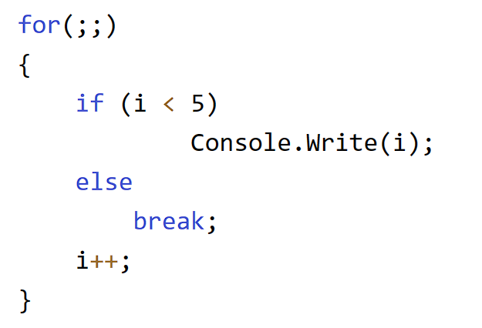
18. ¿Cuál es el output?
01234
Error de compilación
Notes:
for(;;) is perfectly valid. The initializer, condition and steps part can be placed out of the for loop.

Slide 40
RESPUESTA CORRECTA
Siguiente

Slide 41
19. ¿Qué disfraz no estaba disponible en el fotomatón?
Torero
Sevillana

Slide 42
RESPUESTA CORRECTA
Siguiente

Slide 43
20. ¿Qué es MSIL?
Microsoft Intermediate Language
Microsoft Artificial Intelligence Language
Notes:
MSIL es el lenguaje intermedio de Microsoft, proporciona instrucciones para llamar a métodos, almacenar e inicializar valores, manejo de memoria, manejo de excepciones, etc. Todos los códigos .NET se compilan primero en lenguaje intermedio.

Slide 44
RESPUESTA CORRECTA
Siguiente

Slide 45
21. ¿Los analizadores de código de Roslyn son?
Analizadores estáticos
Analizadores dinámicos
Notes:
Los analizadores de código de Roslyn son estáticos, lo que significa que analizan el código en tiempo de compilación en lugar de en tiempo de ejecución. Esto permite a los desarrolladores detectar problemas de calidad de código y errores de sintaxis antes de que se ejecute el programa.

Slide 46
RESPUESTA CORRECTA
Siguiente

Slide 47
22. ¿Cual es la principal diferencia relacionada con el ámbito de administración de los dispositivos entre Intune y un dominio basado en directorio activo?
Que con Intune no necesitamos que nuestros dispositivos estén en la red local.
Que con Intune podemos administrar dispositivos Android y IOS y otros sistemas operativos no Windows.
Notes:
Realmente ambas son dos capacidades reales de Intune sobre directorio Activo, pero solo la correcta está relacionada con el ámbito.

Slide 48
RESPUESTA CORRECTA
Siguiente

Slide 49
23. AI Builder en Power Platform se cobra por transacción
No
Si

Slide 50
RESPUESTA CORRECTA
Siguiente

Slide 51
24. AI Builder incluye funciones de OpenAI
Si
No

Slide 52
RESPUESTA CORRECTA
Siguiente

